Slide 1




6.5Labs
PRESENTACION FINAL CAPSTONE
RESCATESOFT
Ingeniería Informática
Escuela de Informática y Telecomunicaciones
Sede Puente Alto
2024
Docente Instructor de la Asignatura:
FABIAN ENRIQUE SALDAÑO PEREZ
01
WWW.RESCATESOFT.CL

Slide 2

TABLA DE CONTENIDO
6.5Labs
01
iNTEGRANTES DEL PROYECTO
09
Modelo de datos
02
iNTRODUCCION
10
Tecnologías utilizadas
03
Problemática a Resolver Y pROPUESTA DE Solución
11
DEMOSTRACIÓN DEL RESULTADO DEL PROYECTO
04
Alcances y limitaciones del proyecto
12
Resultados obtenidos
05
Objetivo General Y Objetivos Específicos
13
Obstáculos presentados durante el desarrollo
06
Metodología de trabajo para el desarrollo del proyecto
14
PREGUNTAS DE LA COMISIÓN
07
ROAD MAP
02
08
Arquitectura del software

Slide 3
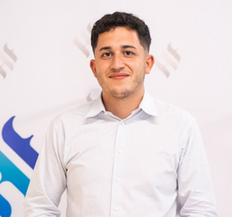

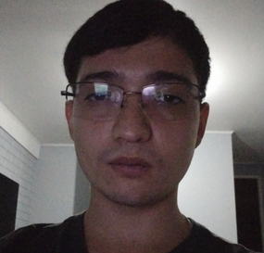
6.5Labs
Víctor Reyes
Jefe de proyecto
Desarrollo Web
Integrantes del proyecto
Luis Valenzuela
Desarrollo de software
Desarrollo Web - ETL - Cubo OLAP - Power BI
Felipe Vega
Desarrollo de software
Desarrollo Web - Mineria de datos
03

Slide 4



6.5Labs
iNTRODUCCION
RescateSoft es un sistema diseñado para digitalizar y centralizar la gestión de incidentes atendidos por bomberos. Surge como respuesta a las limitaciones del uso de formularios en papel, que dificultan el análisis y la toma de decisiones estratégicas.
El objetivo es mejorar la eficiencia operativa, permitiendo un registro rápido, análisis avanzado y visualización de datos clave mediante herramientas modernas y seguras.
03

Slide 5







6.5Labs
PROBLEMÁTICA A RESOLVER
PROPUESTA DE SOLUCIÓN
01
Digitalización de Formularios
02
MINERIA DE DATOS
“Los bomberos pierden recursos críticos imprimiendo y completando informes, lo que retrasa la gestión de incidentes.”
"El proceso manual de rellenar formularios en papel consume tiempo valioso y es propenso a errores."
03
Dashboard Interactivo
04

Slide 6



6.5Labs
OBJETIVO GENERAL
Implementar un sistema de formularios digitales que elimine la necesidad de documentación en papel.
Centralizar los datos en una base accesible para facilitar el análisis y la toma de decisiones.
Desarrollar un dashboard interactivo para monitorear y gestionar incidentes.
Integrar herramientas de minería de datos para extraer patrones y optimizar la gestión de recursos.
Objetivos Específicos
Digitalizar y optimizar la gestión de incidentes para los equipos de rescate, mediante una plataforma que centralice la información, permita acceso rápido y eficiente a los datos, y garantice la seguridad de la información.
05

Slide 7





6.5Labs
ALCANCES
Limitaciones del Proyecto
Que hace el Sistema:
Digitaliza
Centraliza
Analiza
Gestiona
01
Infraestructura: Requiere conexión a internet.
Compatibilidad: Funciona solo en navegadores modernos.
Capacitación: Necesita entrenamiento del usuario.
Costos: Implementación inicial de hardware y software.
Resistencia al cambio: Algunos prefieren método tradicionales.
Qué no hace:
No interviene en emergencias.
No opera sin autorización previa.
No almacena datos externos.
02
Otros Alcances o restricciones:
Accesibilidad: Solo para usuarios registrados.
Compatibilidad: Navegadores modernos.
Seguridad: Datos encriptados y protegidos.
03
06

Slide 8





6.5Labs
METODOLOGÍA DE TRABAJO PARA EL DESARROLLO DEL PROYECTO
El desarrollo de RescateSoft utilizó la metodología Scrum, asegurando un proceso ágil, iterativo y colaborativo.
Sprint Planing
Daily
Poker Planing
Product Backlog
Sprint Restrospective
Sprint Review
Resultados Esperados
07

Slide 9
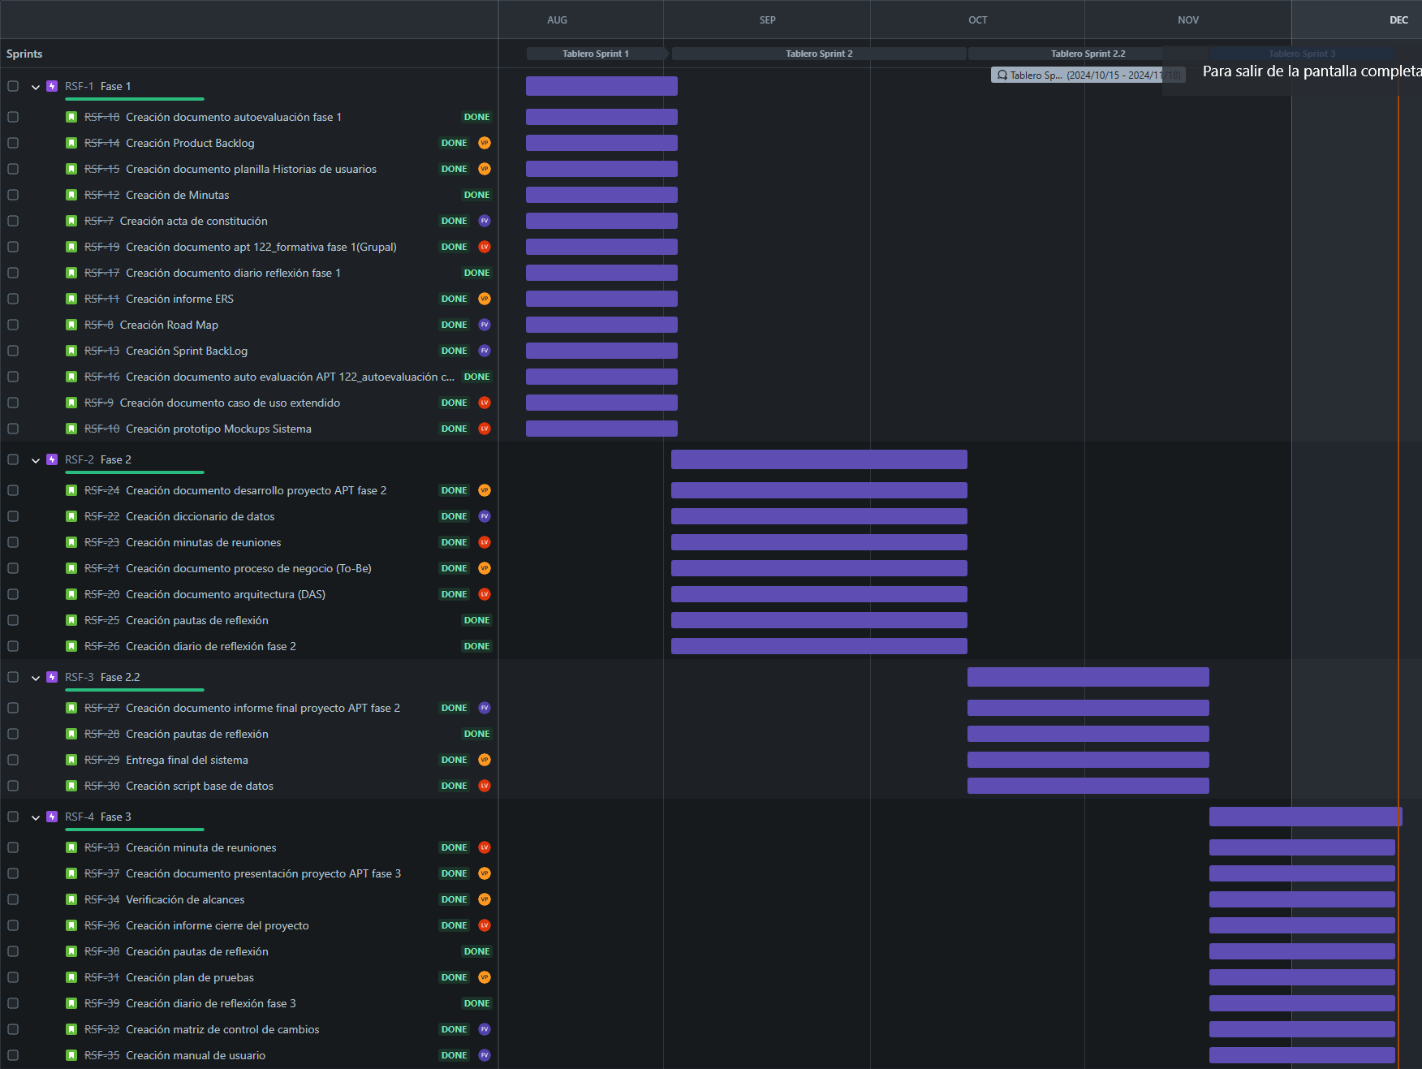
6.5Labs
ROAD MAP
08

Slide 10
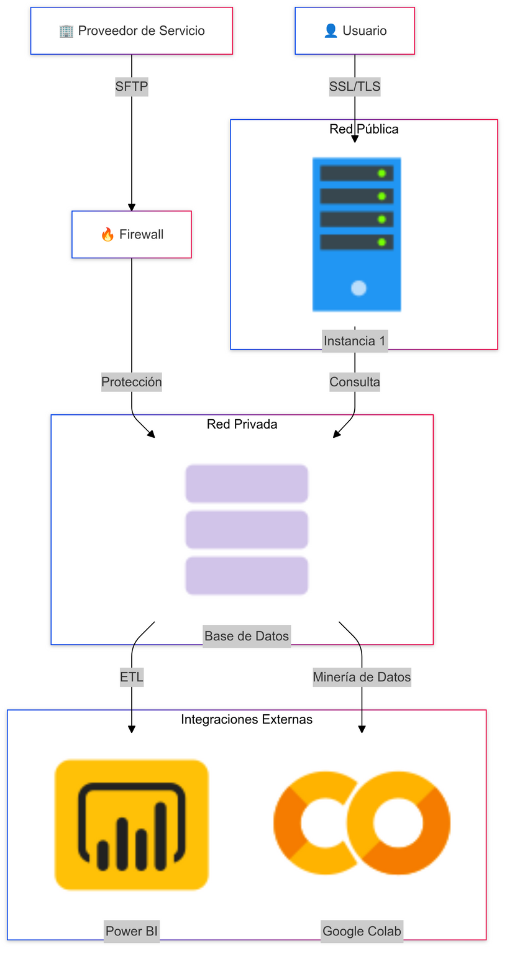
6.5Labs
ARQUITECTURA DEL SOFTWARE
09

Slide 11
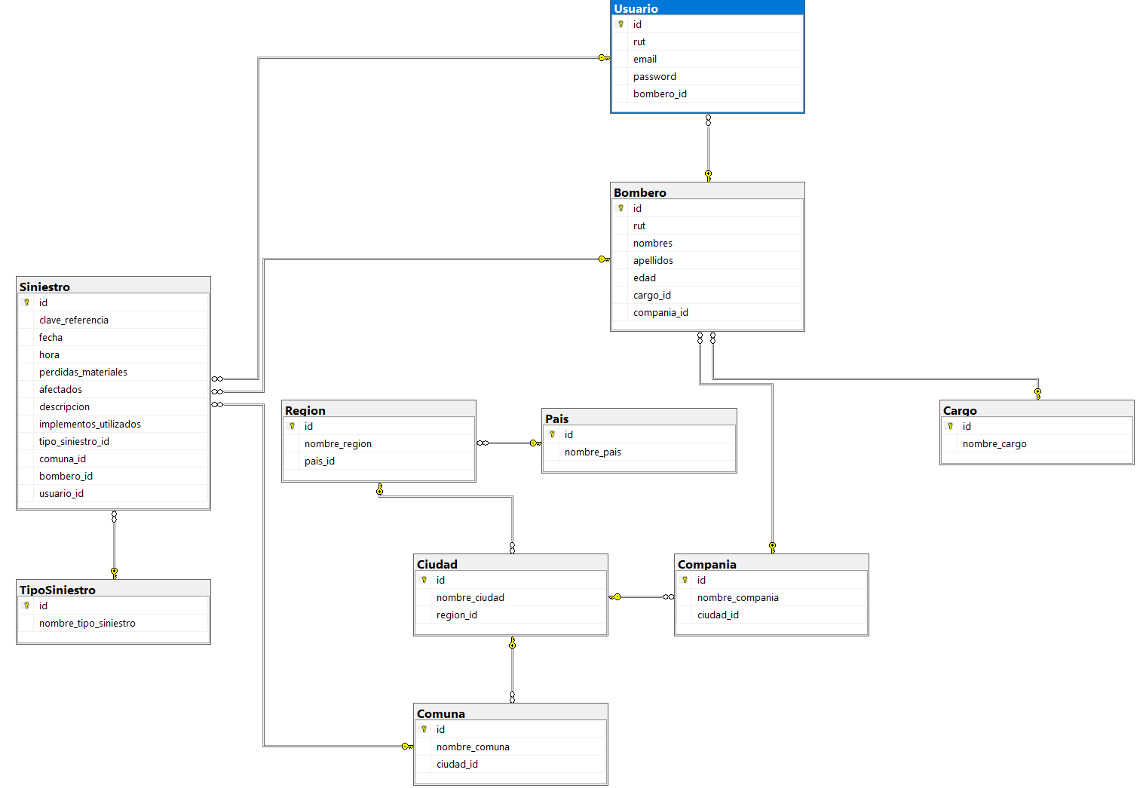
6.5Labs
MODELO DE DATOS
10

Slide 12





6.5Labs
TECNOLOGÍAS DEL DESARROLLO
Angular
NodeJS
Sql Server
Power BI
Python
11

Slide 13
6.5Labs
DEMOSTRACIÓN DEL RESULTADO DEL PROYECTO
12

Slide 14


6.5Labs
RESULTADOS OBTENIDOS
Desarrollo del Software WEB
Proceso ETL y Cubo OLAP
Minería de Datos
Sistema implementado con funcionalidades clave para la gestión eficiente de incidentes.
Extracción y análisis optimizado de datos mediante un cubo OLAP multidimensional.
Identificación de patrones y tendencias para decisiones estratégicas.
13

Slide 15




6.5Labs
OBSTÁCULOS PRESENTADOS DURANTE EL DESARROLLO
1) Migración de la base de datos:
La transición de MySQL a SQL Server requirió ajustes significativos en la estructura de los datos y en las conexiones con el sistema.
2) Diseño e implementación del proceso ETL:
La construcción del flujo de extracción, transformación y carga (ETL) implicó enfrentar la complejidad de manejar y procesar grandes volúmenes de datos de manera eficiente.
3) Configuración de la puerta de enlace de datos local:
Se estableció una conexión para publicar la base de datos en línea y vincularla con Power BI Service, asegurando la accesibilidad y funcionalidad de los informes.
14

Slide 16
6.5Labs
CONCLUSION
15

Slide 17
6.5Labs
PREGUNTAS DE LA COMISIÓN
16

Slide 18
MUCHAS
GRACIAS
17
6.5Labs

